Slide 1

Chapter18
표현언어(EL)와 JSTL 2

Slide 2
Contents
학습목표
이번 장에서는 JSTL의 이해와 기본 문법을 공부 한다.
JSTL(JSP Standard Tag Library) 기능을 예제 중심적으로 만들어 보고 이해를 한다..
학습내용
JSTL의 기본 문법 종류 및 예제 학습

Slide 3
JSTL의 이해
JSTL의 이해
표준 태그 라이브러리(JSP Standard Tag Library)는 JSP 페이지에서 일반적인 핵심 기능을 캡슐화 하여 제공되는 JSP 태그의 컬렉션입니다. JSTL은 일반적인 반복 및 조건, 포매팅 작업, XML 문서, 국제화 태그 및 SQL 태그 조작을 위한 태그에 대한 지원을 하고 있습니다. 또한 JSTL 태그를 사용하여 기존 사용자 정의 태그를 통합하기위한 프레임 워크를 제공합니다.

Slide 4

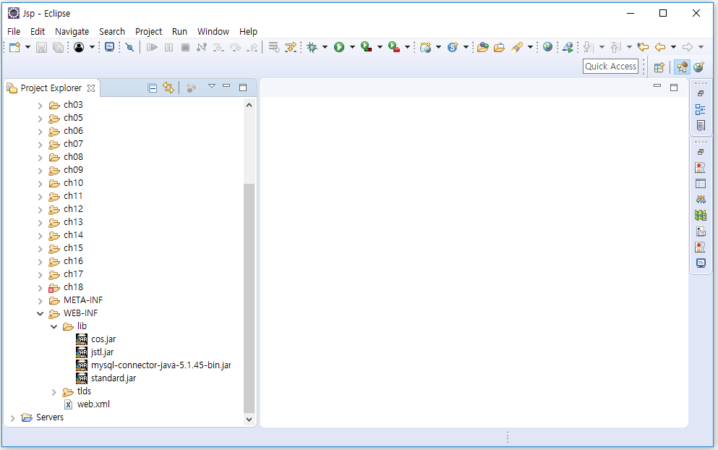
JSTL의 설치
JSTL의 설치
Taglibs 사이트 : http://tomcat.apache.org/taglibs/standard
압축해제
복사

Slide 5
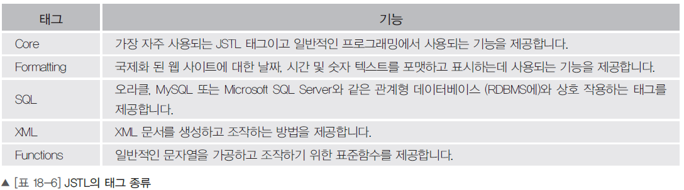
JSTL의 태그의 종류
JSTL의 태그의 종류

Slide 6
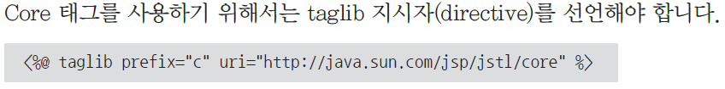
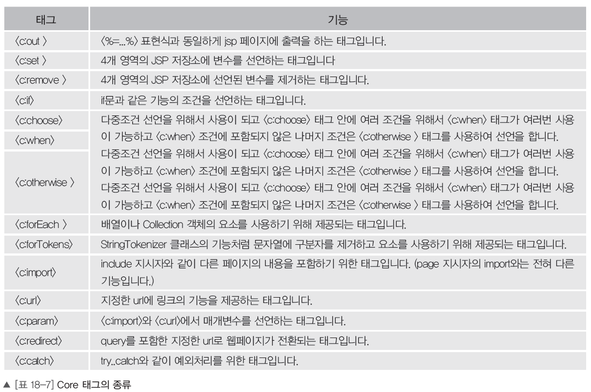
JSTL의 Core 태그
JSTL의 Core 태그

Slide 7
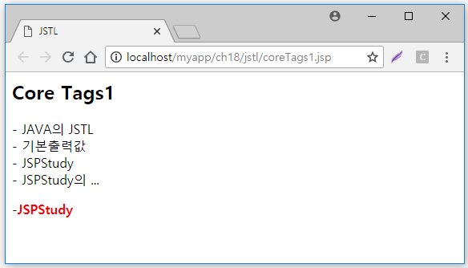
JSTL의 Core 태그
<c:out>, <c:set>, <c:remove> 태그 예제
실행화면 : http://jspstudy.co.kr/myapp/ch18/jstl/coreTags1.jsp
실행소스 : source/ch18/jstl/coreTags1.jsp

Slide 8
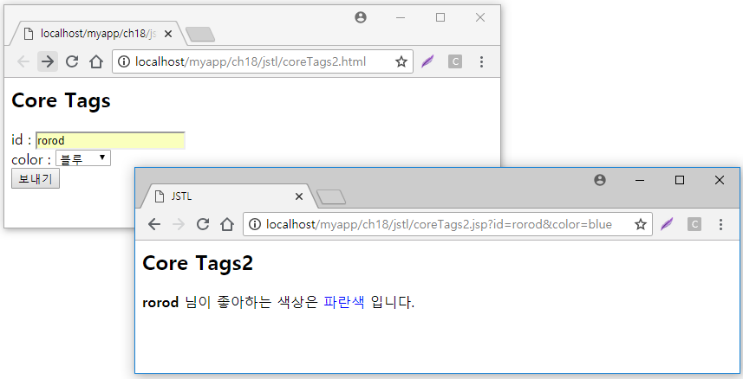
JSTL의 Core 태그
<c:if>, <c:choose>, <c:when>, <c:otherwise> 태그 예제
실행화면 : http://jspstudy.co.kr/myapp/ch18/jstl/coreTags2.html
실행소스(html) : source/ch18/jstl/coreTags2.html
실행소스(jsp) : source/ch18/jstl/coreTags2.jsp

Slide 9
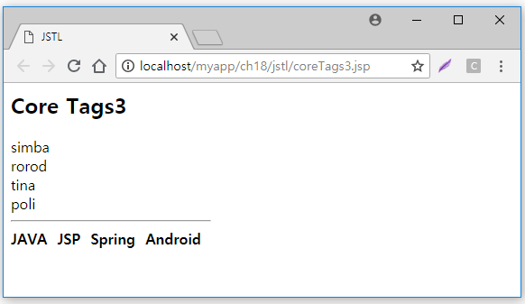
JSTL의 Core 태그
<c:forEach>, <c:forTokens> 태그 예제
실행화면 : http://jspstudy.co.kr/myapp/ch18/jstl/coreTags3.jsp
실행소스 : source/ch18/jstl/coreTags3.jsp

Slide 10
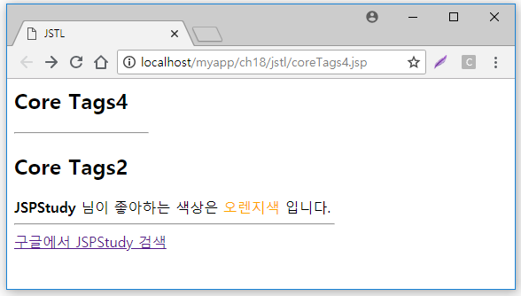
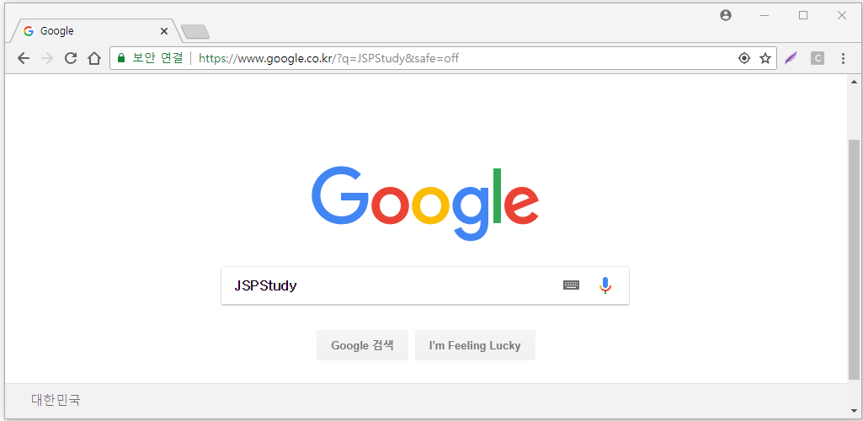
JSTL의 Core 태그
<c:import>, <c:param>, <c:url> 태그 예제
실행화면 : http://jspstudy.co.kr/myapp/ch18/jstl/coreTags4.jsp
실행소스 : source/ch18/jstl/coreTags4.jsp

Slide 11
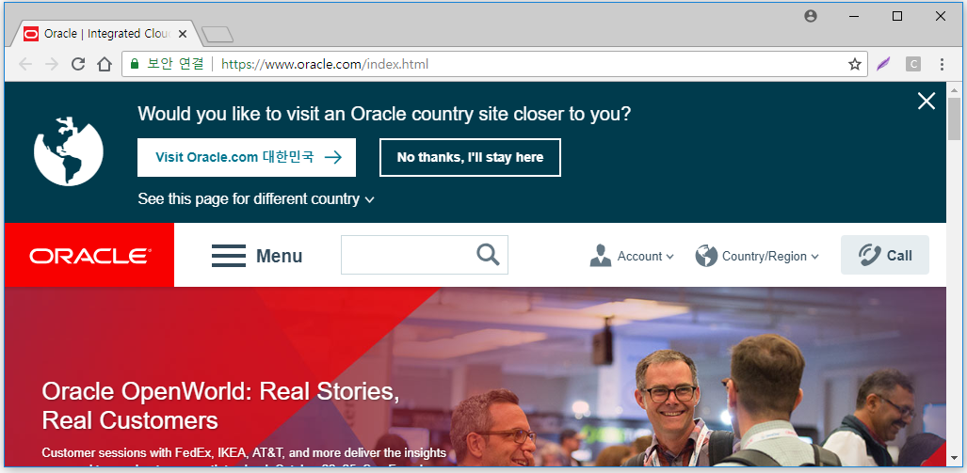
JSTL의 Core 태그
<c:redirect> 태그 예제
실행화면 : http://jspstudy.co.kr/myapp/ch18/jstl/coreTags5.jsp
실행소스 : source/ch18/jstl/coreTags5.jsp

Slide 12
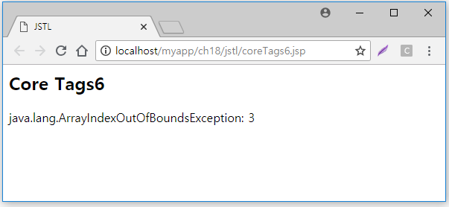
JSTL의 Core 태그
<c:catch> 태그 예제
실행화면 : http://jspstudy.co.kr/myapp/ch18/jstl/coreTags6.jsp
실행소스 : source/ch18/jstl/coreTags6.jsp

Slide 13
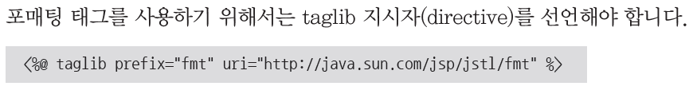
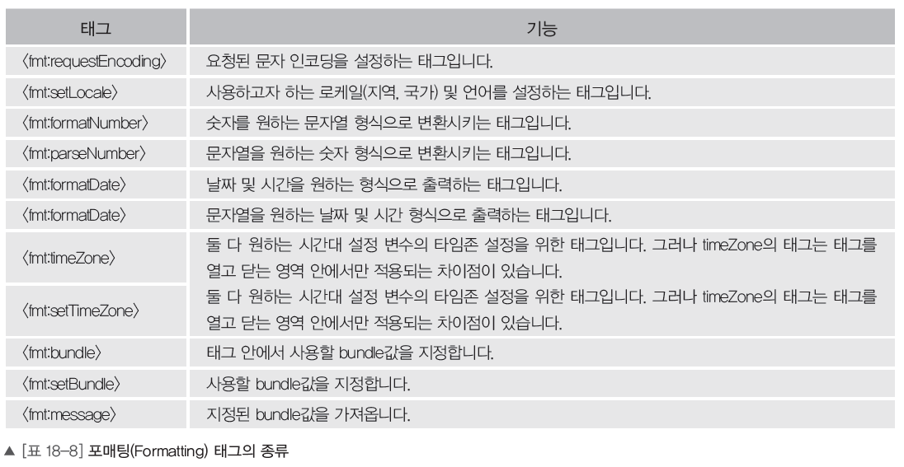
JSTL의 Formatting 태그
JSTL의 Formatting 태그

Slide 14
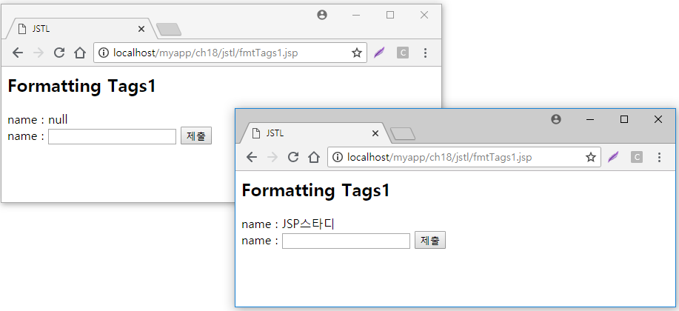
JSTL의 Formatting 태그
<fmt:requestEncoding>, <fmt:setLocale>
태그 예제
실행화면 : http://jspstudy.co.kr/myapp/ch18/jstl/fmtTags1.jsp
실행소스 : source/ch18/jstl/fmtTags1.jsp

Slide 15
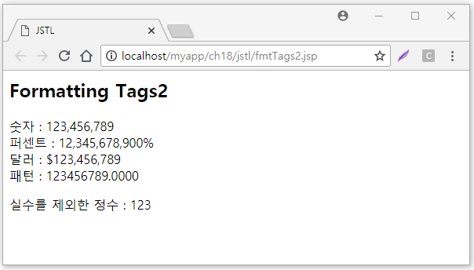
JSTL의 Formatting 태그
<fmt:formatNumber>, <fmt:parseNumber> 태그 예제
실행화면 : http://jspstudy.co.kr/myapp/ch18/jstl/fmtTags2.jsp
실행소스 : source/ch18/jstl/fmtTags2.jsp

Slide 16
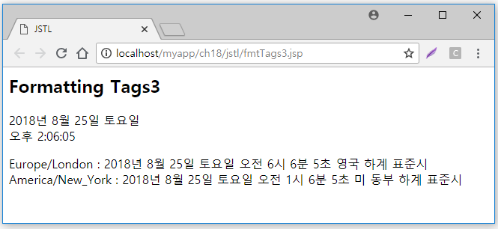
JSTL의 Formatting 태그
<fmt:formatDate/>, <fmt:parseDate/>, <fmt:timeZone/>, <fmt:setTimeZone/>
태그 예제
실행화면 : http://jspstudy.co.kr/myapp/ch18/jstl/fmtTags3.jsp
실행소스 : source/ch18/jstl/fmtTags3.jsp

Slide 17
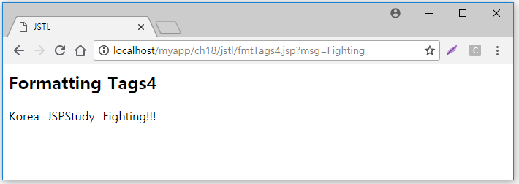
JSTL의 Formatting 태그
<fmt:setBundle/>, <fmt:message/>
태그 예제
실행화면 : http://jspstudy.co.kr/myapp/ch18/jstl/fmtTags4.jsp
실습소스 : source/ch18/jstl/note.properties
실행소스 : source/ch18/jstl/fmtTags4.jsp

Slide 18
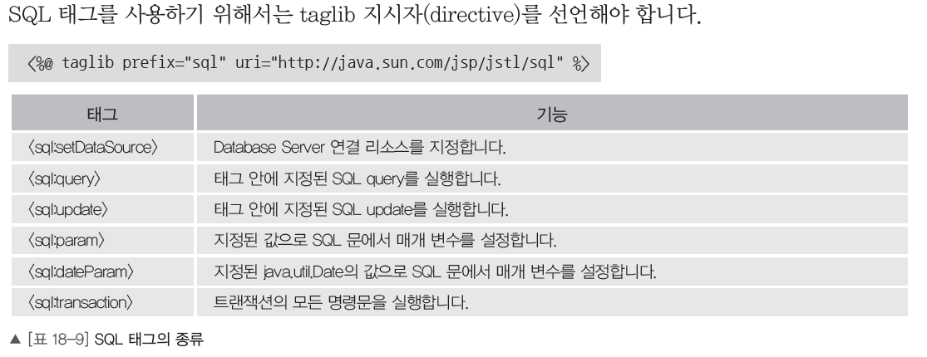
JSTL의 SQL 태그
JSTL의 SQL 태그

Slide 19
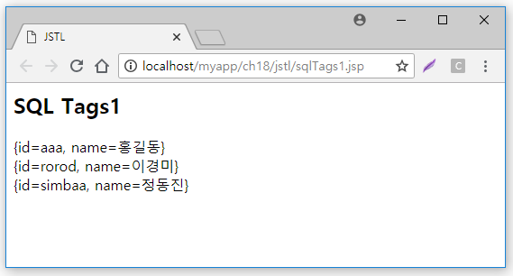
JSTL의 SQL 태그
<sql:setDataSource>, <sql:query> 태그 예제
실행화면 : http://jspstudy.co.kr/myapp/ch18/jstl/sqlTags1.jsp
실행소스 : source/ch18/jstl/sqlTags1.jsp

Slide 20
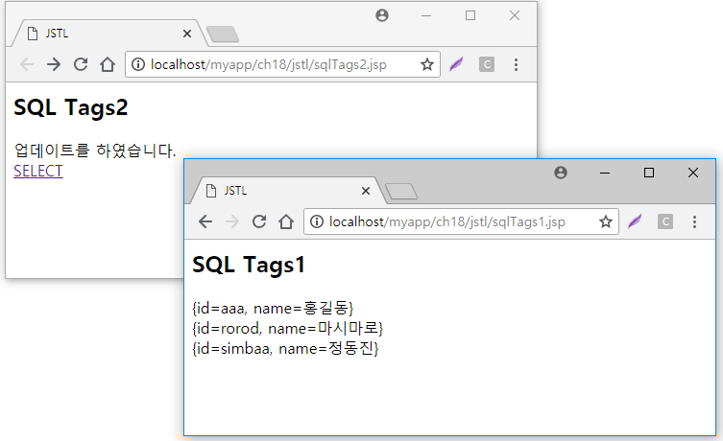
JSTL의 SQL 태그
<sql:update>, <sql:param> 태그 예제
실행화면 : http://jspstudy.co.kr/myapp/ch18/jstl/sqlTags2.jsp
실행소스 : source/ch18/jstl/sqlTags2.jsp

Slide 21
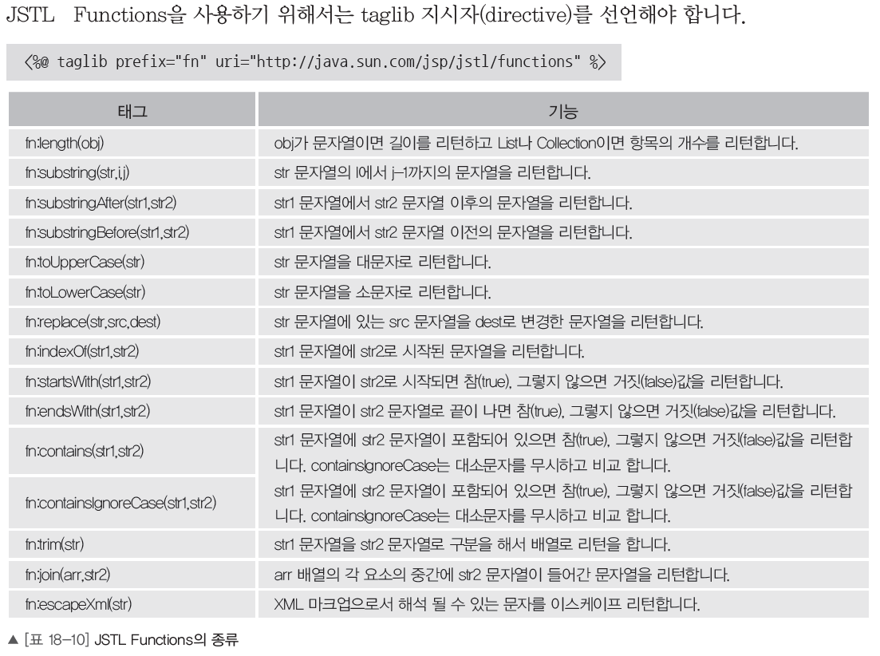
JSTL의 함수(Functions)
JSTL의 함수(Functions)

Slide 22
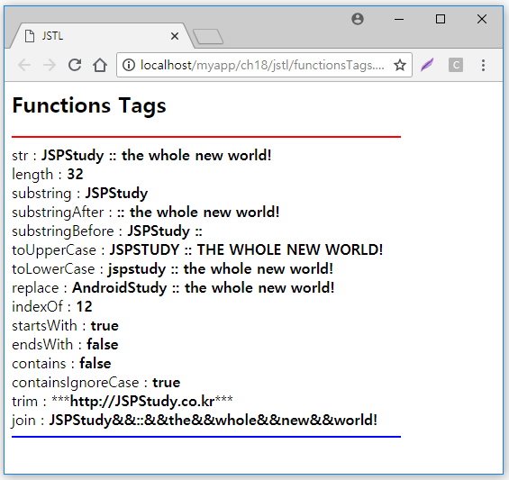
JSTL의 함수(Functions) 태그
JSTL의 함수(Functions) 태그 예제
실행화면 : http://jspstudy.co.kr/myapp/ch18/jstl/functionsTags.jsp
실행소스 : source/ch18/jstl/functionsTags.jsp

Slide 23
Thank You !

